Slide 1

Bookbot21
Название команды забронировано
Weeklython

Slide 2
Проблема и актуальность
Проблема:
В Школе21 есть объекты коллективного пользования - переговорки, кухни, спорт. инвентарь, настольные игры, но нет единой системы их бронирования.
Актуальноcть:
Необходимо навести порядок в бронировании объектов и создать приложение для сотрудников и студентов Школы21.

Slide 3
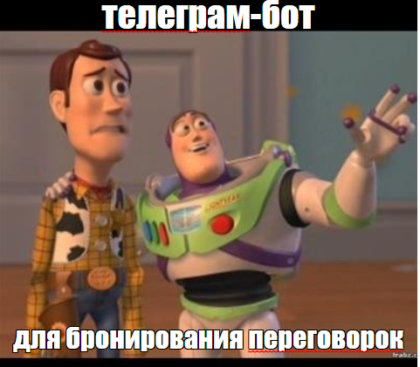
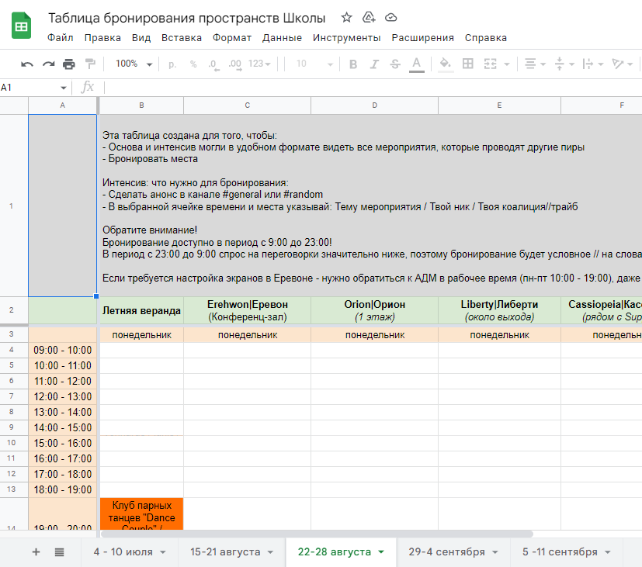
Существующие решения
Таблица бронирования пространств Школы (Казань)
Говорят, в Москве есть

Slide 4
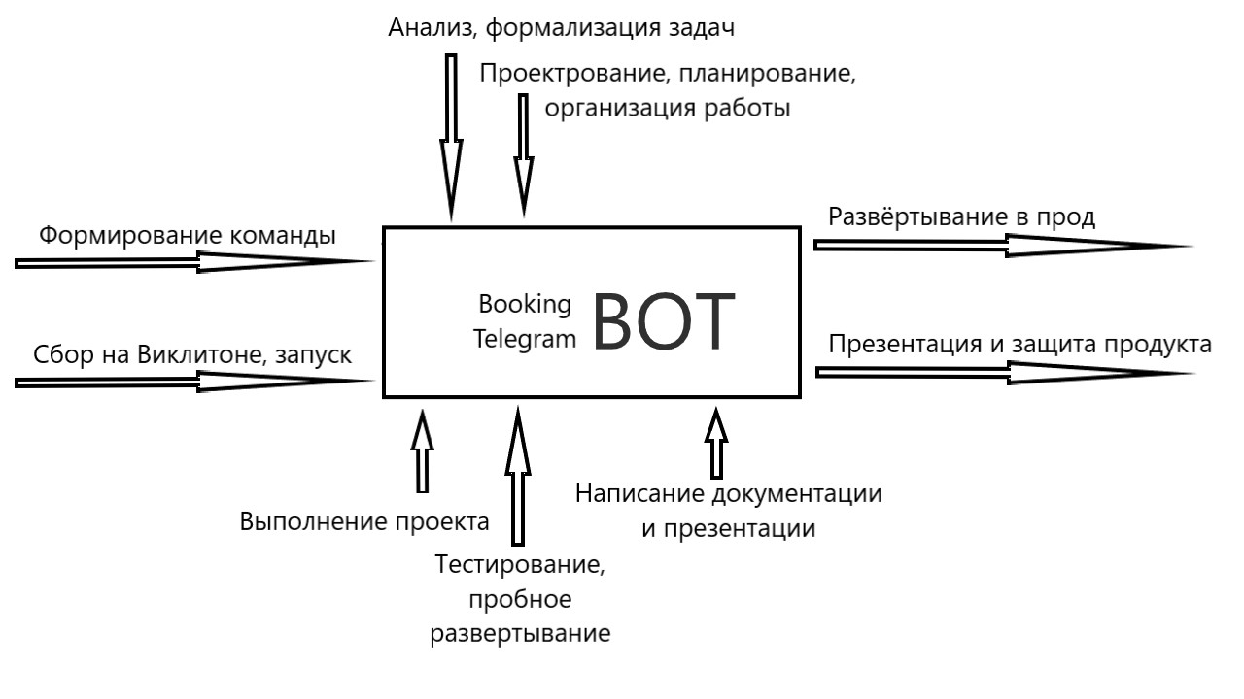
Постановка задачи
IDEF0

Slide 5
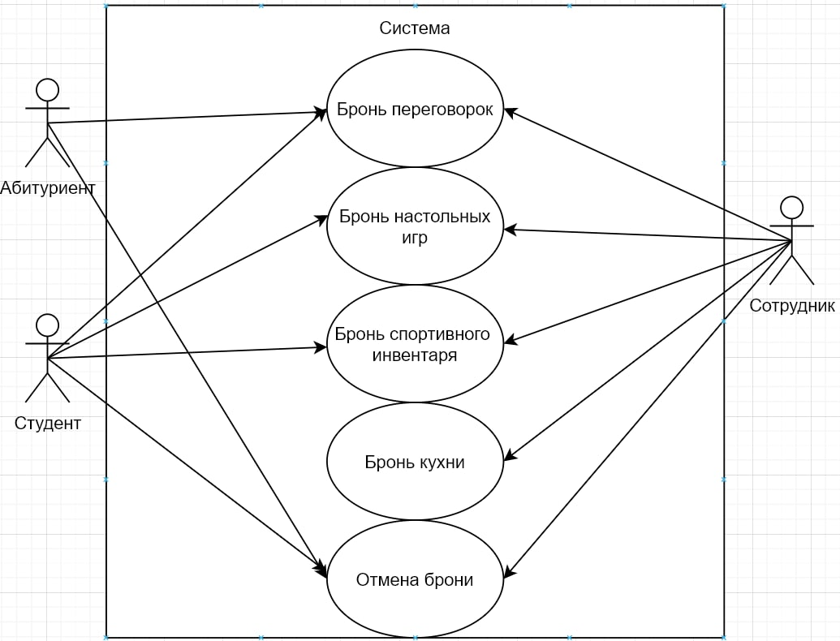
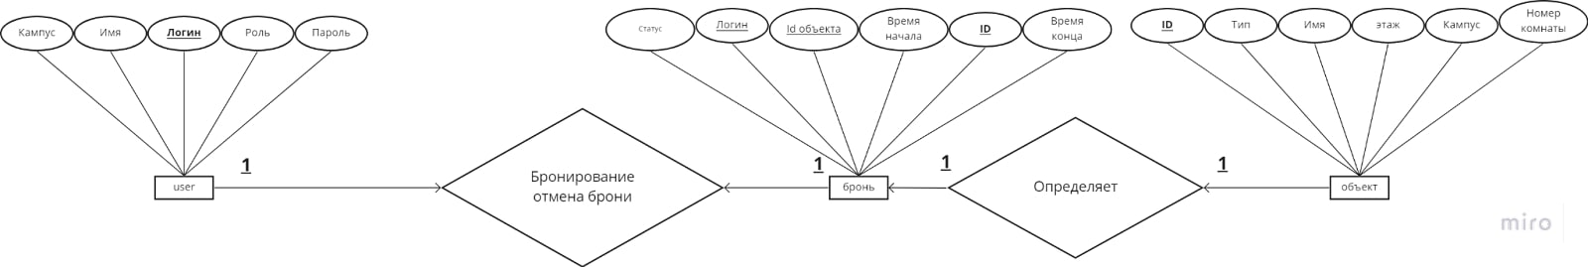
Предлагаемое решение
Use case diagram
ERD

Slide 6
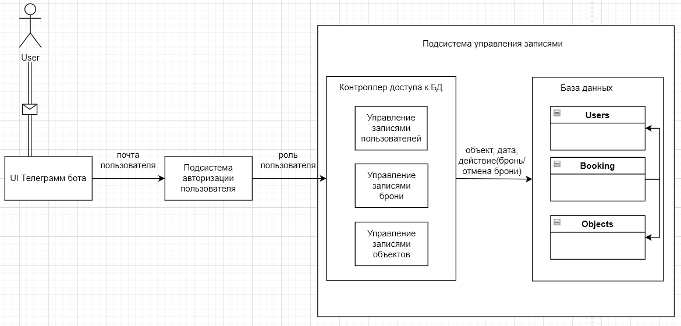
Архитектурное решение

Slide 7




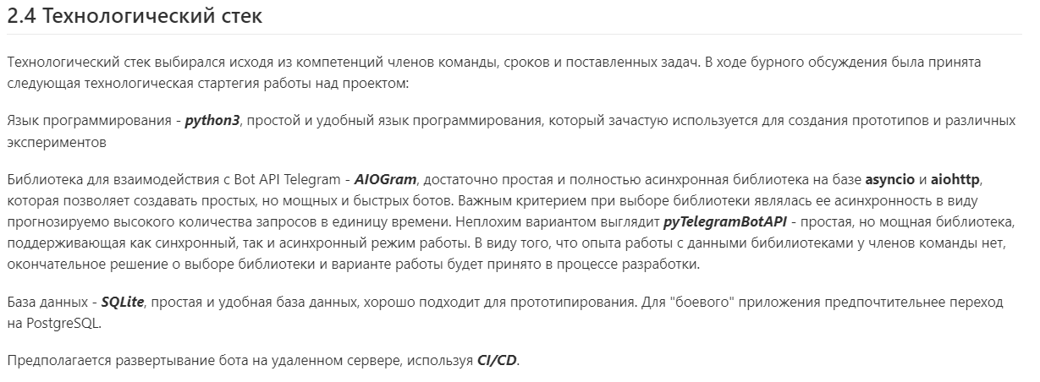
Технологический стек

Slide 8

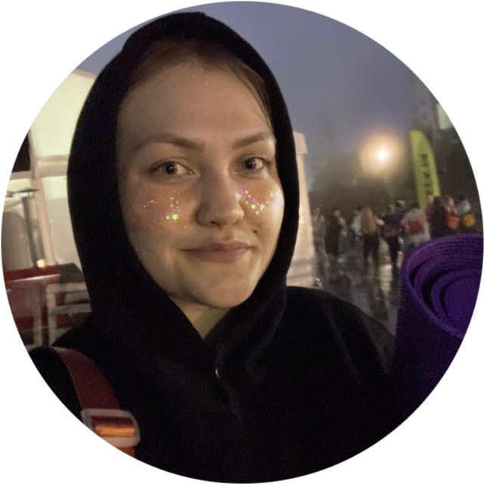
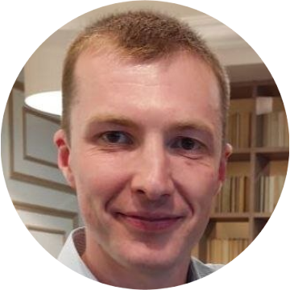



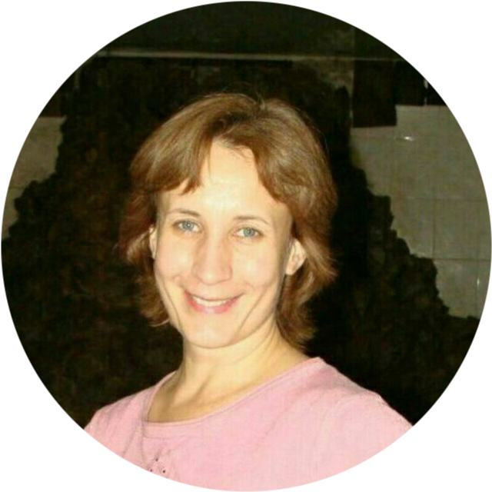
Состав команды
Иван
tech lead, real programmer
Анастасия
team lead
Андрей
real programmer
Александр
data-engineer
Евгений
real programmer
Лев
хостинг-провайдер
Татьяна
DBcreator, designer

Slide 9
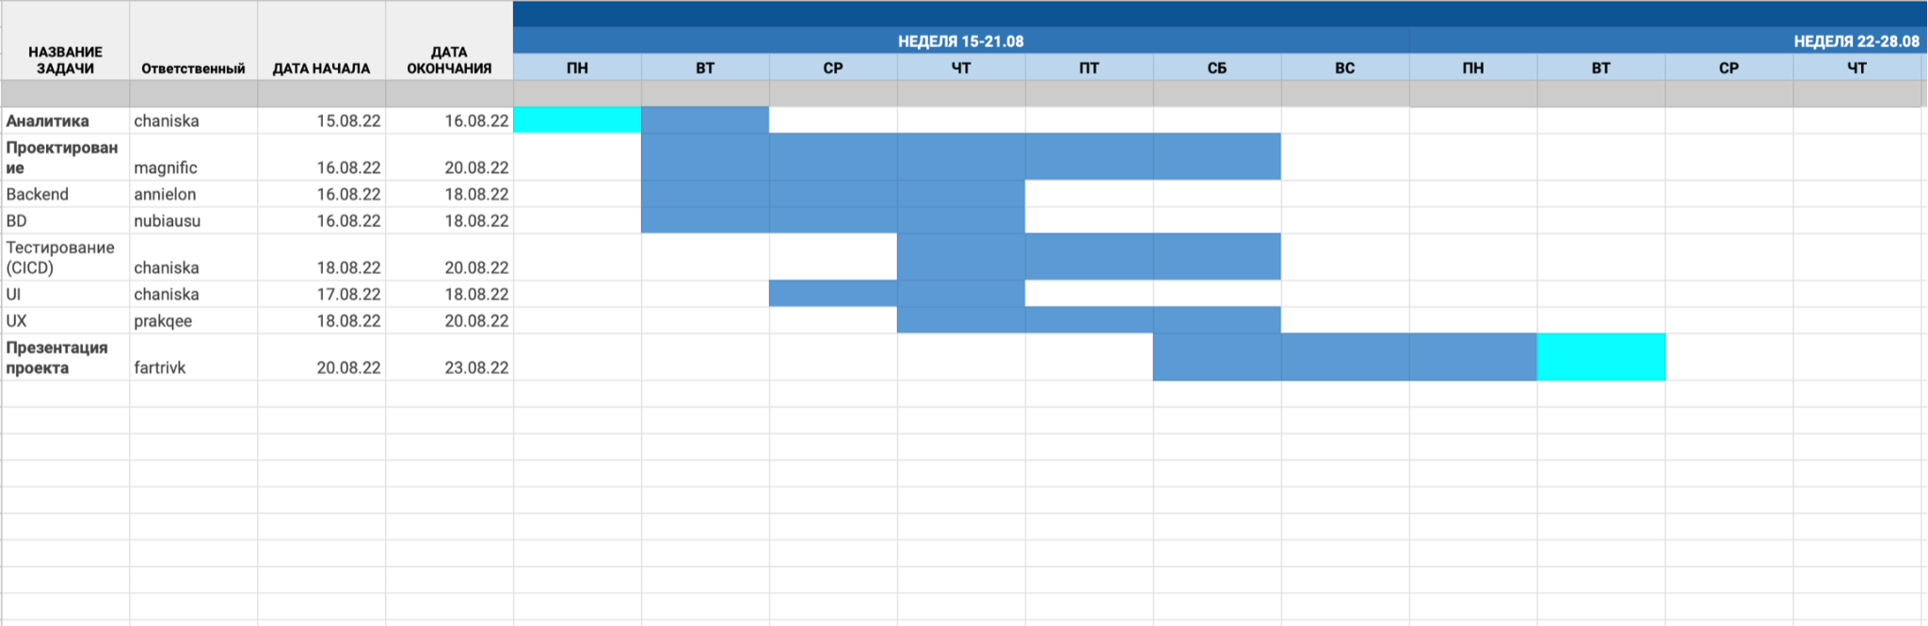
План разработки

Slide 10
Особенности реализации
Для авторизации пользователя выбран способ подтверждения через почту (e-mail). Плюс такого решения — пользователю не нужно придумывать и запоминать пароль, а нам не придётся его хранить.
Мы подключили к боту Web Apps, которое открывает html-страницу в дополнительном окне. Это сильно расширило функционал бота и дало возможность настроить админский доступ.
В своём проекте мы используем CI/CD как способ обеспечить последовательную и автоматизированную сборку, упаковку и тестирование приложения. При налаженном процессе непрерывной интеграции это будет способствовать улучшению коммуникации и повышению качества программного обеспечения.
А ещё мы сделали QR-код для мгновенного доступа к боту и записали рекламный ролик, рекламирующий нашего бота для запуска по всем кампусам галактики.

Slide 11
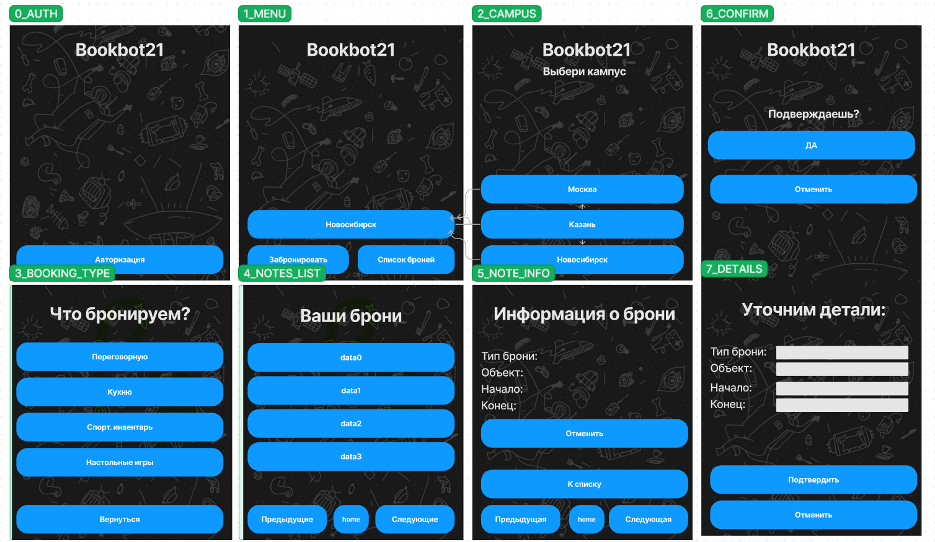
UI/UX
Макеты и их реализация или описание UI на командах
Концепт User Interface разработан на Figma и доступен по ссылке

Slide 12
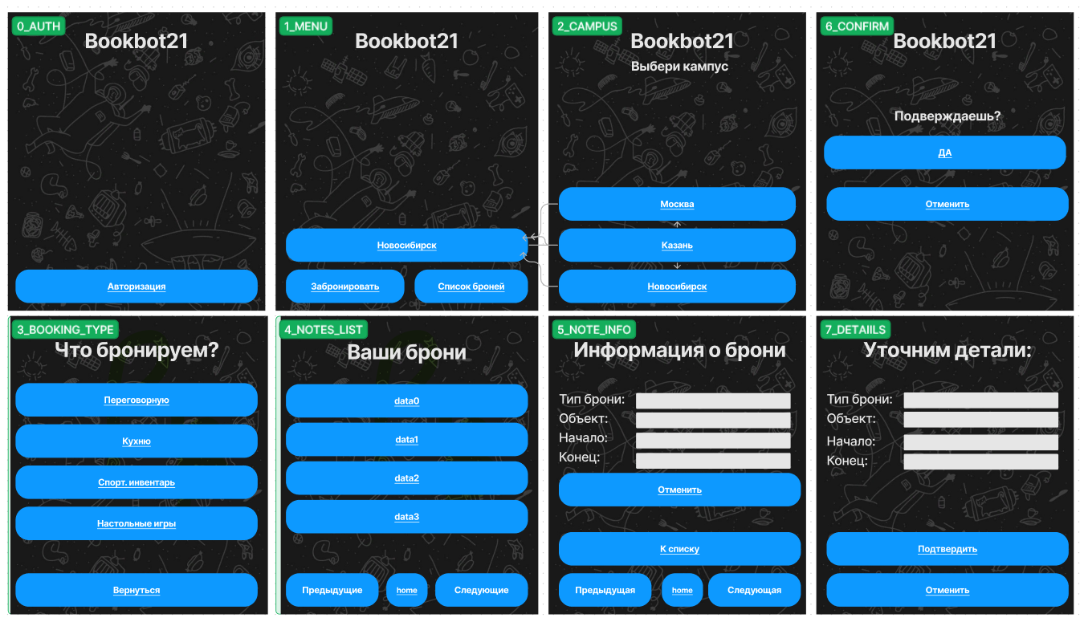
UI/UX
Макеты и их реализация или описание UI на командах интерактивный режим в прототипе Концепт User eXperience разработан на Figma и доступен по ссылке

Slide 13
План развития и внедрения
Шаги, которые отделяют наш прототип от промышленного использования:
Асинхронность
Безопасность
Адаптация к инфраструктуре Школы21
Размещение приложения на хостинге
Наполнение базы данных полным списком данных
Оптимизация пользовательского интерфейса

Slide 14
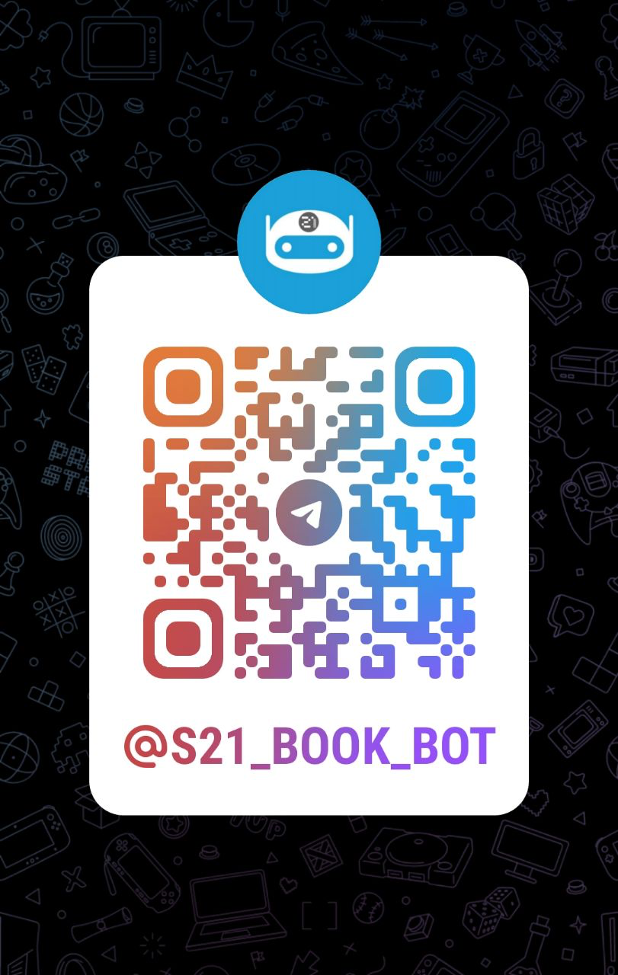
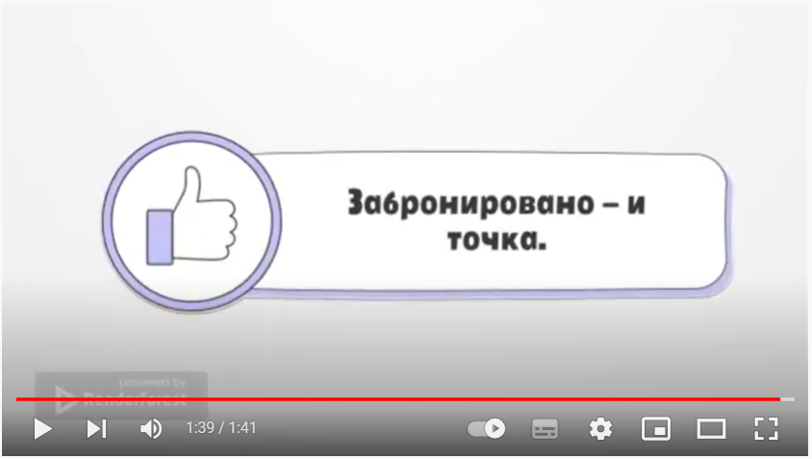
Рекламный ролик проекта
https://youtu.be/3vMi7jXC1kE

